Slide 1

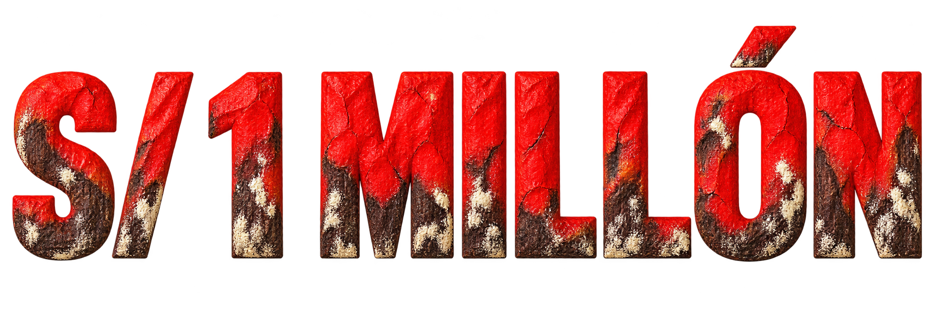
El problema del millón
Clima y Territorio
Moniliasis: un hongo daña
el fruto del cacao.
en ventas al perder la mitad
de la cosecha en 100 hectáreas
Foto real. Dataset Mendeley.
30–80% de pérdida de producción
INIA, 2011
Con 1,000 kg/ha de cacao seco a S/20 por kg
Notes:
0:00–0:45. El número rojo es una metáfora visual de pérdida económica, generado con la herramienta integrada de imágenes usando como referencia la foto real de cacao con Monilia. La foto de la derecha se conserva sin modificación. Activo: output/assets/millon-moniliasis-rojo.png. Prompt y procedencia: output/assets/millon-moniliasis-prompt.txt. Partí del track Clima y Territorio e investigué riesgos agrícolas. Elegí el cacao por su importancia para el productor y encontré la moniliasis, una enfermedad causada por un hongo que afecta al fruto. Me interesó explorar cómo apoyar la inspección frente a condiciones climáticas cambiantes y riesgos asociados a El Niño. Ya existe manejo integrado de la enfermedad. Nuestra propuesta busca facilitar que el agricultor encuentre y revise frutos sospechosos. El cálculo de S/1 millón es condicional: 100 hectáreas x 1000 kg de grano seco potencial por hectárea x S/20 por kg x 50% de cosecha perdida = S/1000000 en ventas no realizadas por campaña. Los 100 ha y 1000 kg/ha son condiciones del cálculo y no un conjunto de productores que hayamos medido. S/20/kg es referencia del programa DEVIDA Vraem campaña 2025, no precio universal actual: https://www.gob.pe/institucion/devida/noticias/1329650-cacao-del-vraem-impulsa-productividad-ingresos-y-acceso-a-mercados-internacionales . La cifra expresa venta bruta no realizada, no ganancia neta ni ahorro demostrado por el software. INIA documenta pérdidas del 30 al 80% en su plegable Manejo integrado de la moniliasis en plantaciones de cacao nativo, noviembre 2011: https://pgc-snia.inia.gob.pe/server/api/core/bitstreams/388ed816-590d-47f4-ae22-d728d046f71a/content . Es un rango histórico, no promedio nacional actual, y no demuestra por sí mismo el 50% en una zona específica. Duele porque desaparece venta luego de invertir trabajo e insumos y se requiere seguir vigilando y manejando la enfermedad. Definición SENASA: https://repositorio.senasa.gob.pe/items/de2bff13-0641-4050-a147-05e963efe8a4 . Relación con el track: https://hacktheandes.com/guide incluye agricultura y alertas de plagas. El Niño no causa la enfermedad ni aumenta su incidencia uniformemente en todas las regiones. Referencia agroclimática SENAMHI 2023: https://www.senamhi.gob.pe/load/file/02966SENA-1.pdf . Fotografía real ID017fa25b2cde2609b042a85e, etiqueta a nivel de imagen del dataset Mendeley, CC BY 4.0: https://data.mendeley.com/datasets/ykbtpsyfv9/1.

Slide 2

Visión entrenada con fotos reales
1,655
fotos de entrenamiento
191 / 200
fotos con Monilia activaron alerta
8 / 199 fotos sanas con alerta
YOLO11s. Foto de prueba.
Evaluación: 399 fotografías reales
Notes:
0:30–1:00. Entrenamos YOLO11s con 1655 fotografías originales y 1655 variantes de luz/desenfoque, además de 278 fotos de validación, durante 40 épocas en RTX 4060. Clases sano, Monilia y Phytophthora. Entrenamiento: CocoaMoniliaDataSet y Serrano/Torres para desarrollo. La muestra Mendeley se mantuvo fuera del entrenamiento y selección de umbral: 399 fotos tras una exclusión por similitud, 200 positivas y 199 negativas. 191 verdaderos positivos, 8 falsas alarmas y 9 omisiones por imagen. La muestra no representa prevalencia real y sus fondos correlacionan con la etiqueta. No hay cajas GT para verificar localización en esta prueba. En regresión por mazorca hubo alertas en 29/80 sanas, precisión 82.7% y recall 82.2%. La intervención debe seguir siendo revisable. La imagen muestra una predicción ya registrada, no una caja inventada: ID 01ce25730c159d83f2abeeab, clase 1, puntuación 0.8171383, umbral 0.74. Recorte fiel de research/cacao-improvement/evidence/prediction-pairs.png. El ejemplo forma parte de una muestra por ID, sin selección por acierto. Fuentes: research/cacao-improvement/artifacts/model-card.json; REPORT.md; evidence/benchmark-v1/benchmarks/new_image_test/detector_v2/predictions/test_clean.jsonl y evaluation.json. Fuente de fotografía: https://data.mendeley.com/datasets/ykbtpsyfv9/1, CC BY 4.0.

Slide 3


Tecnología para agricultores como Pedro
El mismo modelo analiza la cámara virtual
Pedro Paredes, saliendo de su chacra
Simulación con visión artificial
Detección, batería y regreso a la base
Notes:
1:00–1:20 y demo 1:20–2:20. Kevin proporcionó la fotografía y la describió como Pedro saliendo de su chacra. No se presenta la expresión de las personas como un resultado del producto. La autorización de pruebas está preparada sin firma. La siguiente etapa es coordinar y validar en la parcela, sin atribuir uso actual ni mejora económica demostrada. Foto: output/assets/pedro-saliendo-de-su-chacra.jpg. La escena de la derecha y la fotografía son imágenes distintas: la primera es una simulación, la segunda una foto real proporcionada por el usuario. La simulación permite ejercitar un recorrido integrado sin contar todavía con un robot físico validado. La cámara virtual renderiza el escenario y el navegador envía un JPEG sin cajas ni interfaz al servidor. El mismo checkpoint YOLO11s entrenado hace inferencia real en la RTX 4060 y devuelve clases, puntuaciones y cajas. No recibe las etiquetas sanitarias del mundo. Después, un módulo distinto usa la geometría y pose conocidas para asociar la caja a una mazorca visible. Esa localización no es SLAM ni profundidad aprendida. Las mazorcas son objetos 3D con texturas derivadas de recortes reales de entrenamiento que se reutilizan. Por ello, esta escena no es una nueva prueba independiente del detector. El entorno incluye física, consumo, reserva y retorno, todavía con aproximaciones sin calibración de hardware comercial. Mostrar brevemente la cámara, el estado del modelo y pasar al buzón. Evitar gastar el tiempo recorriendo el bosque sin explicar la tarea. Fuentes: simulator/ORCHARD.md, simulator/assets/CREDITS.md, simulator/assets/pods/provenance.json, simulator/orchard_server.py y simulator/ui/orchard/main.js. Imagen: simulator/evidence/visibility-corrected-frame.jpg.

